Slide 1
「重慶モデルの検証」 ―城鎮化と都市農村格差間の関係に関する実証研究
国際経済学会 九州山口地区研究会
小原 江里香
（久留米大学）
報告の目的と背景、先行研究の整理、重慶市概要
格差の現状
都市化（以下「城鎮化」）の現状
格差と城鎮化の関係分析
まとめ

Slide 2
1. はじめに 1.1 報告の目的
中国全体での格差縮小の傾向を確認しつつ、重慶市での格差縮小の現状を分析する。
「新型城鎮化政策」は格差を縮小させているのか、統計データを用いて検証する。

Slide 3
1.2 報告の背景
「重慶模式」は、各地で推進されている城鎮化政策のなかでもとりわけ注目を集めている。
なぜならば、「農民と都市住民の平等化」を実現することを謳っているから。
つまり、強力な地方政府が土地改革と戸籍改革を進め、開発によって得られる利益を地方政府がコントロールしつつ、農民に対して住宅や社会保障の提供を通じて一定の利益の分配を行っている。

Slide 4
1.3 所得格差と都市化の関係を検証した 先行研究
所得格差と城鎮化の関係について、
■ マイナスの相関関係を主張
李金昌( 2007)は、1978 年～ 2004 年までのデータを利用して、城鎮化や都市偏向型の開発が都市農村格差を拡大させる原因。
陳暁毅(2010)は、城鎮化や工業化と都市農村格差の関係について、短期的には拡大するが、長期的には格差縮小に向かう。
■ プラスの相関関係を主張
潘文軒( 2010) 、曹裕等( 2010)、毛其淋( 2011)など。

Slide 5
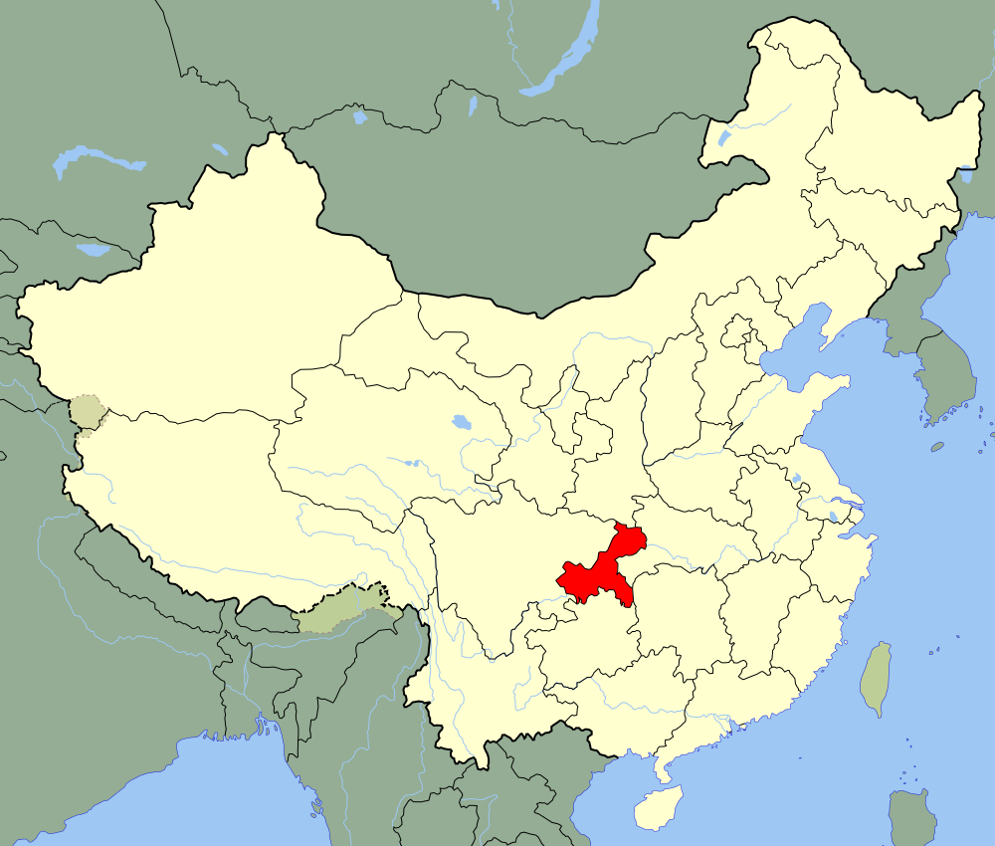
1.4 重慶市概要
面積：8.24万k㎡（北海道とほぼ同じ）
人口：20991.4万人（2014年末常住人口）
重慶市の略称：「渝」

Slide 6
1937年国民政府が一時的に首都機能を移した後、1949年中央直轄市への昇格を経て1954年に四川省管下に編入。その後三峡ダム建設を契機に1997年に全国で7番目の中央直轄市に指定された。
2007年成都市とともに全国都市農村統一総合改革試験地区として承認。
2010年市内に国家級重点開発経済区である「両江新区」が成立。
2011年成都・重慶経済区区域計画が国務院から正式承認

Slide 7
経済概況
ここ数年は中国の景気減速の影響を受け、成長率は鈍化するも、固定資産投資や対外貿易の増加がけん引し、全国平均より高い成長率を維持。2014年は工業生産が引き続き順調に増加し、特に自動車生産台数は260万台、ノートPCは6100万台に達し、国内屈指の生産拠点として重慶経済を牽引している。

Slide 8
重慶市は12～16％の高い経済成長率を維持

Slide 9
産業動向
重工業を中心とした単一的産業構造から、多元的産業構造へ向けた転換の過渡期にあり、従来の基幹産業である自動車・オートバイ産業、装備製造業（機械・大型輸送機・電子工業など）の他に、ITを中心としたハイテク産業、および化学工業等の新たな産業の発展に力を入れている。
特にノートPC関連の分野では2009年後半よりHP、東芝、エイサー、アスース、アウトソーシングとしてフォックスコン、クアンタなどが相次いで進出し、産業基盤が構築されつつある。

Slide 10
2. 格差の現状 2.1全国ジニ係数の推移
出所：国家統計局の公表値ならびに丸川（2013）を基に作成
＊重慶市ジニ係数は、2010年 0.438、2011年 0.421（各年重慶市政府工作報告より）

Slide 11
2.2 重慶市を含め所得 格差は縮小傾向 （都市可処分所得/農村純収入）

Slide 12
2.3基本マクロ経済指標でみる経済の 地域別構造
 |  | 全市
 |  |  | 一時間経済圏（％） | 渝東北翼（％） | 渝東南翼（％）
人口 | 2004年 | 2770 | 52.78 | 36.99 | 10.23
（万人） | 2007年 | 2816 | 59.93 | 30.08 | 9.99
 | 2010年 | 2884 | 61.17 | 29.00 | 9.83
 | 2013年 | 2970 | 62.98 | 27.65 | 9.37
GDP | 2004年 | 26343260 | 70.75 | 23.97 | 5.28
（万元） | 2007年 | 41225100 | 78.05 | 16.54 | 5.42
 | 2010年 | 79255800 | 77.54 | 17.00 | 5.46
 | 2013年 | 126566900 | 77.14 | 17.25 | 5.61
第1次産業 | 2004年 | 4143722 | 63.35 | 26.56 | 10.08
GDP | 2007年 | 4823900 | 59.18 | 30.37 | 10.45
（万元） | 2010年 | 6853800 | 58.82 | 30.53 | 10.64
 | 2013年 | 10167448 | 58.03 | 31.21 | 10.76
第2次産業 | 2004年 | 11841493 | 81.00 | 14.50 | 4.50
GDP | 2007年 | 18921000 | 80.85 | 14.40 | 4.75
（万元） | 2010年 | 43591200 | 79.15 | 15.86 | 4.99
 | 2013年 | 62313992 | 78.04 | 16.57 | 5.39
第3次産業 | 2004年 | 10358045 | 80.41 | 15.34 | 4.25
GDP | 2007年 | 17480200 | 80.22 | 15.03 | 4.75
（万元） | 2010年 | 28810800 | 79.54 | 15.51 | 4.94
 | 2013年 | 51171403 | 79.68 | 15.43 | 4.89

Slide 13
三大地域の経済格差とその分解
 | 総タイル指数 | 三大地域間格差 |  | 地域内格差
 |  |  |  |  |  | 一時間経済圏 |  | 渝東北翼 |  | 渝東南翼
 |  | タイル指数 | 寄与度（％） | タイル指数 | 寄与度（％） | タイル指数 | 寄与度（％） | タイル指数 | 寄与度（％） | タイル指数 | 寄与度（％）
2003年 | 0.1349 | 0.0766 | 56.8 | 0.0583 | 43.2 | 0.0506 | 86.8 | 0.0053 | 9.2 | 0.0023 | 4.0
2004年 | 0.1138 | 0.0748 | 65.7 | 0.0523 | 46.0 | 0.0446 | 85.3 | 0.0055 | 10.5 | 0.0022 | 4.2
2005年 | 0.1540 | 0.0766 | 49.8 | 0.0774 | 50.2 | 0.0693 | 89.5 | 0.0058 | 7.4 | 0.0024 | 3.1
2006年 | 0.1600 | 0.0848 | 53.0 | 0.0759 | 47.4 | 0.0677 | 89.2 | 0.0063 | 8.3 | 0.0020 | 2.6
2007年 | 0.1460 | 0.0710 | 48.7 | 0.0749 | 51.3 | 0.0644 | 85.9 | 0.0068 | 9.0 | 0.0038 | 5.0
2008年 | 0.1437 | 0.0694 | 48.3 | 0.0743 | 51.7 | 0.0634 | 85.3 | 0.0086 | 11.6 | 0.0023 | 3.1
2009年 | 0.1632 | 0.0686 | 42.0 | 0.0964 | 59.1 | 0.0791 | 82.0 | 0.0155 | 16.1 | 0.0019 | 2.0
2010年
2011年 | 0.1314 | 0.0566 | 43.0 | 0.0786 | 59.8 | 0.0564 | 71.8 | 0.0158 | 20.1 | 0.0064 | 8.1
2012年 | 0.1239 | 0.0515 | 41.5 | 0.0727 | 58.7 | 0.0575 | 79.0 | 0.0132 | 18.1 | 0.0021 | 2.9
2013年 | 0.1117 | 0.0458 | 41.0 | 0.0659 | 59.0 | 0.0529 | 80.2 | 0.0110 | 16.7 | 0.0021 | 3.1
注：タイル尺度の算出にあたり、1978年を基準年とする実質GDP値を使用した。
出所：『重慶市統計年鑑』各年版より報告者作成。

Slide 14
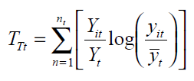
タイル尺度の計算式
Titはt年の地域間タイル尺度。TBtはｔ年の3大地域間のタイル尺度。Tptはｔ年の各地域内のタイル尺度。Tktはt年のk地域内のタイル尺度。Yitはt年のiグループのGDP総額。Yktはt年のk地域のGDP総額。Ytはt年のGDP総額。yitはｔ年のiグループの1人当たりGDP。yktはt年のk地域の1人当たりGDP。yitはt年のi地域の1人当たりGDP。nkはk地域内のグループの数。

Slide 15
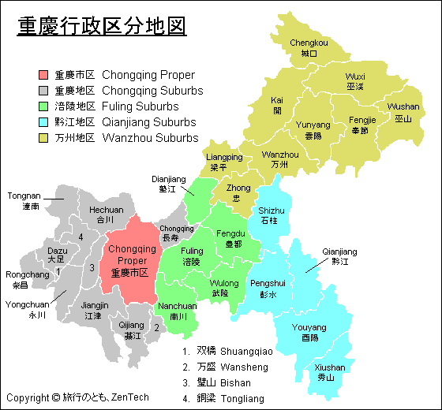
比較的に豊かな重慶市区と貧しい万州地区・黔江地区
渝東北翼
都市発達経済圏
三峡ダム生態経済地域
一時間経済圏
渝東南翼

Slide 16
都市発達経済圏と三峡ダム生態地域との比較（2012年）
 | 戸籍人口 |  | 常住人口 |  | 城鎮化率
 |  | 非農業人口 |  | 城鎮人口
都市発達経済圏 | 630.12 | 462.9 | 795.36 | 692.55 | 87.07
三峡ダム生態地域 | 1675.41 | 504.59 | 1296.42 | 538.11 | 41.51
出所：『重慶市統計年鑑』2012年版より報告者作成。
 | ＧＤＰ総額(万元) |  |  |  |  | 構成（％）
 |  | 第1次産業 | 第2次産業 |  | 第3次産業 |  | 第1次産業 | 第2次産業 |  | 第3次産業
 |  |  |  | 工業 |  |  |  |  | 工業
都市発達経済圏 | 50164900 | 974800 | 24736600 | 21003800 | 24453500 | 100 | 1.94 | 49.31 | 41.87 | 48.75
三峡ダム生態地域 | 35739100 | 4658900 | 18888600 | 15106500 | 1219600 | 100 | 13.04 | 52.85 | 42.27 | 3.41
出所：『重慶市統計年鑑』2012年版より報告者作成。

Slide 17
1人当たりＧＤＰ格差は縮小傾向
出所：『重慶市統計年鑑』2012年版より報告者作成。

Slide 18
都市発達経済圏、三峡ダム生態地域の都市農村間の格差も縮小傾向
年 | 都市発達経済圏 |  |  | 三峡ダム生態地域 |  |  | a/d
 | 都市a | 農村b | a/b | 都市c | 農村d | ｃ/ｄ
2001 |  | 2946.22 |  |  | 1527.00
2002 |  | 2976.38 |  |  | 1631.06
2003 |  | 3158.75 |  |  | 1757.71
2004 |  | 3584.04 |  |  | 2053.43
2005 |  | 4045.38 |  |  | 2291.66
2006 |  | 4385.72 |  |  | 2410.32
2007 |  | 5309.45 |  |  | 2917.07
2008 |  | 6281.74 |  |  | 3446.79
2009 | 17315.78 | 6954.39 | 2.49 | 12458.76 | 3821.74 | 3.26 | 4.53
2010 | 19235.00 | 8095.80 | 2.38 | 13888.35 | 4547.19 | 3.05 | 4.23
2011 | 22081.89 | 9720.38 | 2.27 | 16048.65 | 5671.25 | 2.83 | 3.89
2012 | 24787.44 | 11041.50 | 2.24 | 18292.59 | 6504.71 | 2.81 | 3.81
2009-2012年増加率 | 43.15 | 58.77 | ― | 46.83 | 70.20 | ― | ―
出所：『重慶市統計年鑑』各年版より報告者作成。

Slide 19
総収入への寄与度（都市）
出所：『重慶市統計年鑑』各年版より報告者作成。

Slide 20
純収入への寄与度（農村）
出所：『重慶市統計年鑑』各年版より報告者作成。

Slide 21
重慶市格差の現状総括
1人当たりＧＤＰの推移をみる限り、都市発達経済圏と三峡ダム生態地域の所得格差は縮小の傾向の傾向にある。
都市発達経済圏内の都市農村格差、三峡ダム生態地域内の都市農村格差ともに縮小の傾向にある。
格差縮小の背景には、三峡ダム生態経済圏の賃金収入の大幅な増加がある。

Slide 22
3. 城鎮化の現状 3.1 城鎮化率の推移
出所：『重慶市統計年鑑』各年版より報告者作成。

Slide 23
重慶市 城鎮人口/常住人口
出所：『重慶市統計年鑑』各年版より報告者作成。

Slide 24
重慶市 都市人口/戸籍人口
出所：『重慶市統計年鑑』各年版より報告者作成。

Slide 25
3.2 重慶での「新型城鎮化」政策の展開
2010年8月から、市内1000万人の農民を対象に、「農転非」（農村戸籍から非農村戸籍への切り替え）を本格的に開始。
2012年までに359万人転戸（2013年重慶市人民政府工作報告）。2013年には新たに24.1万人転戸（2014年重慶市人民政府工作報告）。
「たまに見えて、たまに見えない手」。政策性の高い都市化。

Slide 26
4.所得格差の要因分析
ここでは、城鎮化が所得格差の縮小要因になっているかを確認する。
その際に、賀（2013）を参考にする。
説明変数に採用する「城鎮化率」として、戸籍人口による「城鎮化率」を採用する。
データとして、『重慶統計年鑑2013』の県データを用いる。

Slide 27
推計モデル
InＧ_{i} = c + a₁InU_{i} + a₂InI_{i} + a₃InF_{i} + a₄InP_{i} + ΣdummyH + ε
Ｇ 収入格差、 U 城鎮化変数、 I 工業化変数、F 公共財政政策変数、P 人口変数、Ｈ 地域ダミー、ε 誤差項。iは区あるいは県。
・収入格差：都市可処分所得/農村純収入
・城鎮化：非農村戸籍人口/戸籍人口
・工業化：ＧＤＰに占める工業生産額割合
・財政政策：ＧＤＰに占める財政支出割合
・農村就業：就業人口に占める農村就業人口割合

Slide 28
基本統計量
 | 平均 | 標準偏差
都市可処分所得/農村純収入 | 2.584 | 0.428
城鎮化率(戸籍ベース） | 41.150 | 22.552
ＧＤＰに占める2次産業割合 | 49.287 | 11.829
ＧＤＰに占める財政支出割合 | 23.819 | 11.920
農村就業人口割合 | 63.846 | 26.079

Slide 29
推計結果
 | モデル1 |  | モデル2
対数城鎮化率 | -0.435 | ** | -0.185
対数ＧＤＰに占める第2次産業割合 | 0.169 |  | 0.023
対数ＧＤＰに占める財政支出割合 | 0.286 | * | 0.274 | *
対数農村就業人口割合 |  |  | 0.525 | **
都市発達経済圏ダミー | 0.220 |  | 0.436 | **
三峡ダム生態経済地域ダミー | 0.490 | *** | 0.427 | ***
観察数 | 38 |  | 38
修正済みＲ二乗 | 0.636 |  | 0.694
注1：城鎮化率は戸籍人口ベース。
注2：***は1％水準、**は5％水準、*は10％水準で有意であることを示す。

Slide 30
推計結果
モデル1から、所得格差と城鎮化は、マイナスの相関関係にある。ただし、モデル2にあるように、農村就業人口割合の変数を加えると、城鎮化の所得格差軽減の効果はなくなる。
財政支出割合の符号は両モデルともにプラス。政府の経済活動への関与が格差を拡大させていることが示唆されている。

Slide 31
まとめ
報告者はこれまで、重慶経済の観察から市内で所得格差が縮小しているのか懐疑的であったが、『重慶統計年鑑』のデータを分析することで、貧困地域と富裕地域間、農村都市間の格差ともに縮小していることを確認した。
一方で、重慶市の再分配政策は、本当に機能しているのだろうか。財政支出割合変数は所得格差に対してプラスの相関関係にあった。財政支出には社会保障や就業支援支出も含まれている。政府の行動が、ありがちな都市偏向型あるいは工業化偏向型開発に陥っている可能性もあり、注視が必要である。

Slide 32
参考文献
程开明，李金昌 城市偏向、城市化与城乡收入差距的作用机制与动态分析 数量经济技术经济研究，2007（7）:116-125
陈晓毅 城市化，工业化与城乡收入差距—基于SVAR模型的研究 经济经纬，2010（6）：21-24
潘文轩 城市化与工业化对城乡居民收入差距的影响 山西财经大学学报，2010(12):20-29
曹裕 陈晓红 马跃如 城市化、城乡收入差距与经济增长—基于我国省级面板的实证研究 统计研究，2010（3）：29-36
毛其淋 经济开放、城市化水平与城乡收入差距—基于我国省级面板的经验研究 浙江社会科学，2011（1）：11-22
贺建清 城镇化、工业化与城乡收入差距的实证研究 广东商学院学报，2013年（4）：30-37

